Slide 1

Cara Mengambil Input dan
Menampilkan Output

Slide 2
Komponen UTAMA SISTEM
Seperti yang kita ketahui, program komputer terdiri dari tiga komponen utama, yaitu: input, proses, dan output.
Input: nilai yang kita masukan ke program
Proses: langkah demi langkah yang dilakukan untuk mengelola input menjadi sesuatu yang berguna
Output: hasil pengolahan

Slide 3
Semua bahasa pemrograman telah menyediakan fungs-fungsi untuk melakukan input dan output.
Java sendiri sudah menyediakan tiga class untuk mengambil input:
  Class Scanner;
  Class BufferReader;
  dan Class Console.
Tiga class tersebut untuk mengambil input pada program berbasis teks (console).
Sedangkan untuk GUI menggunakan class yang lain seperti JOptionPane dan inputbox pada form.
Sementara untuk outputnya, Java menyediakan fungsi print(), println(), dan format().

Slide 4
Mengambil Input dengan Class Scanner
Scanner merupakan class yang menyediakan fungsi-fungsi untuk mengambil input dari keyboard.
Agar kita bisa menggunakan Scanner, kita perlu mengimpornya ke dalam kode:

Slide 5
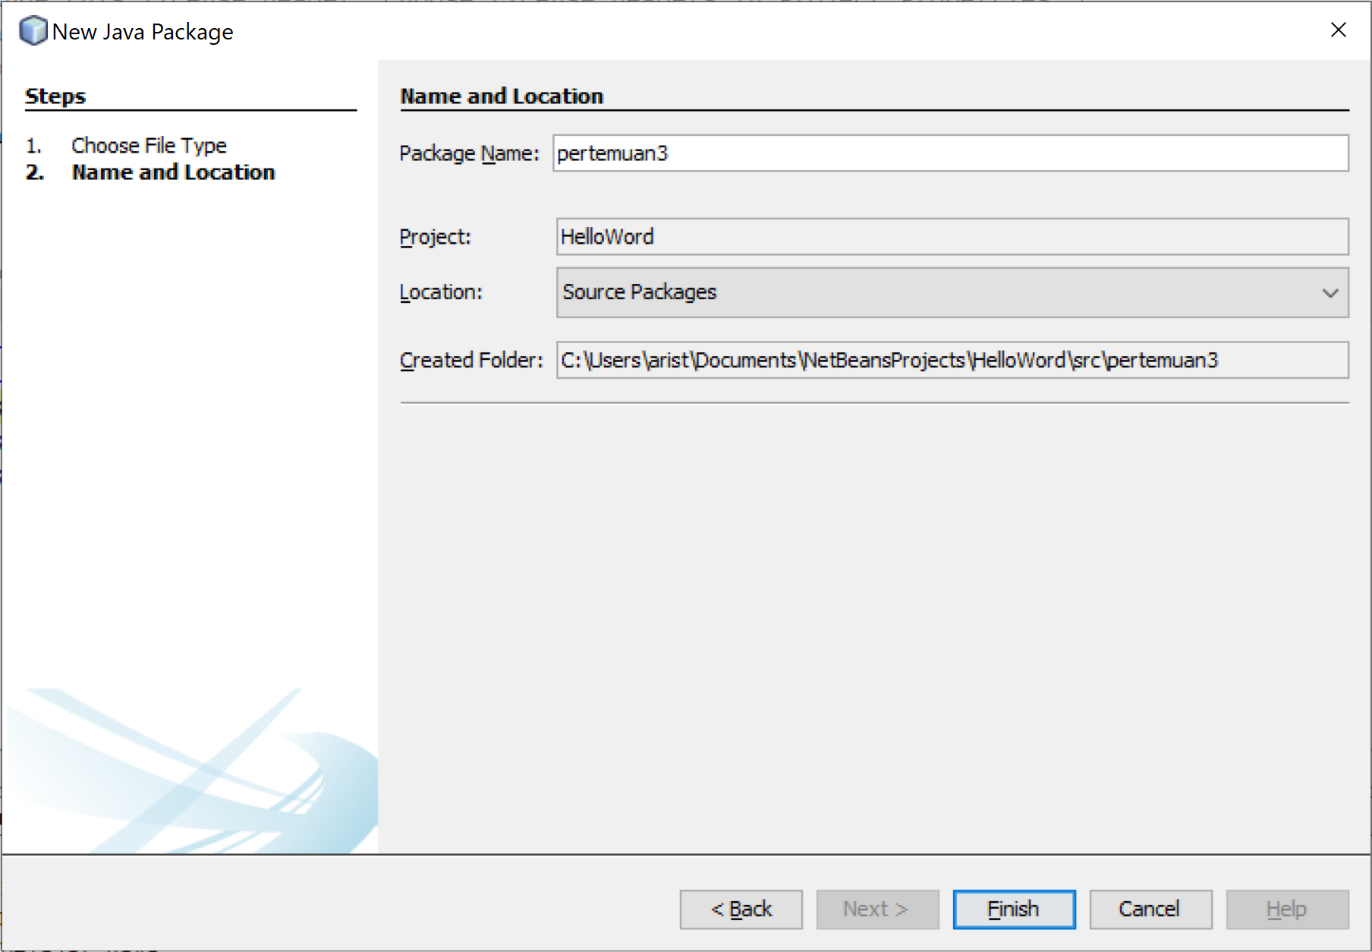
Sekarang adalah pertemuan ke-3, jadi buatlah paket baru bernama pertemuan3 pada source packages.
Klik kanan pada souce packages, kemudian pilih new package:

Slide 6
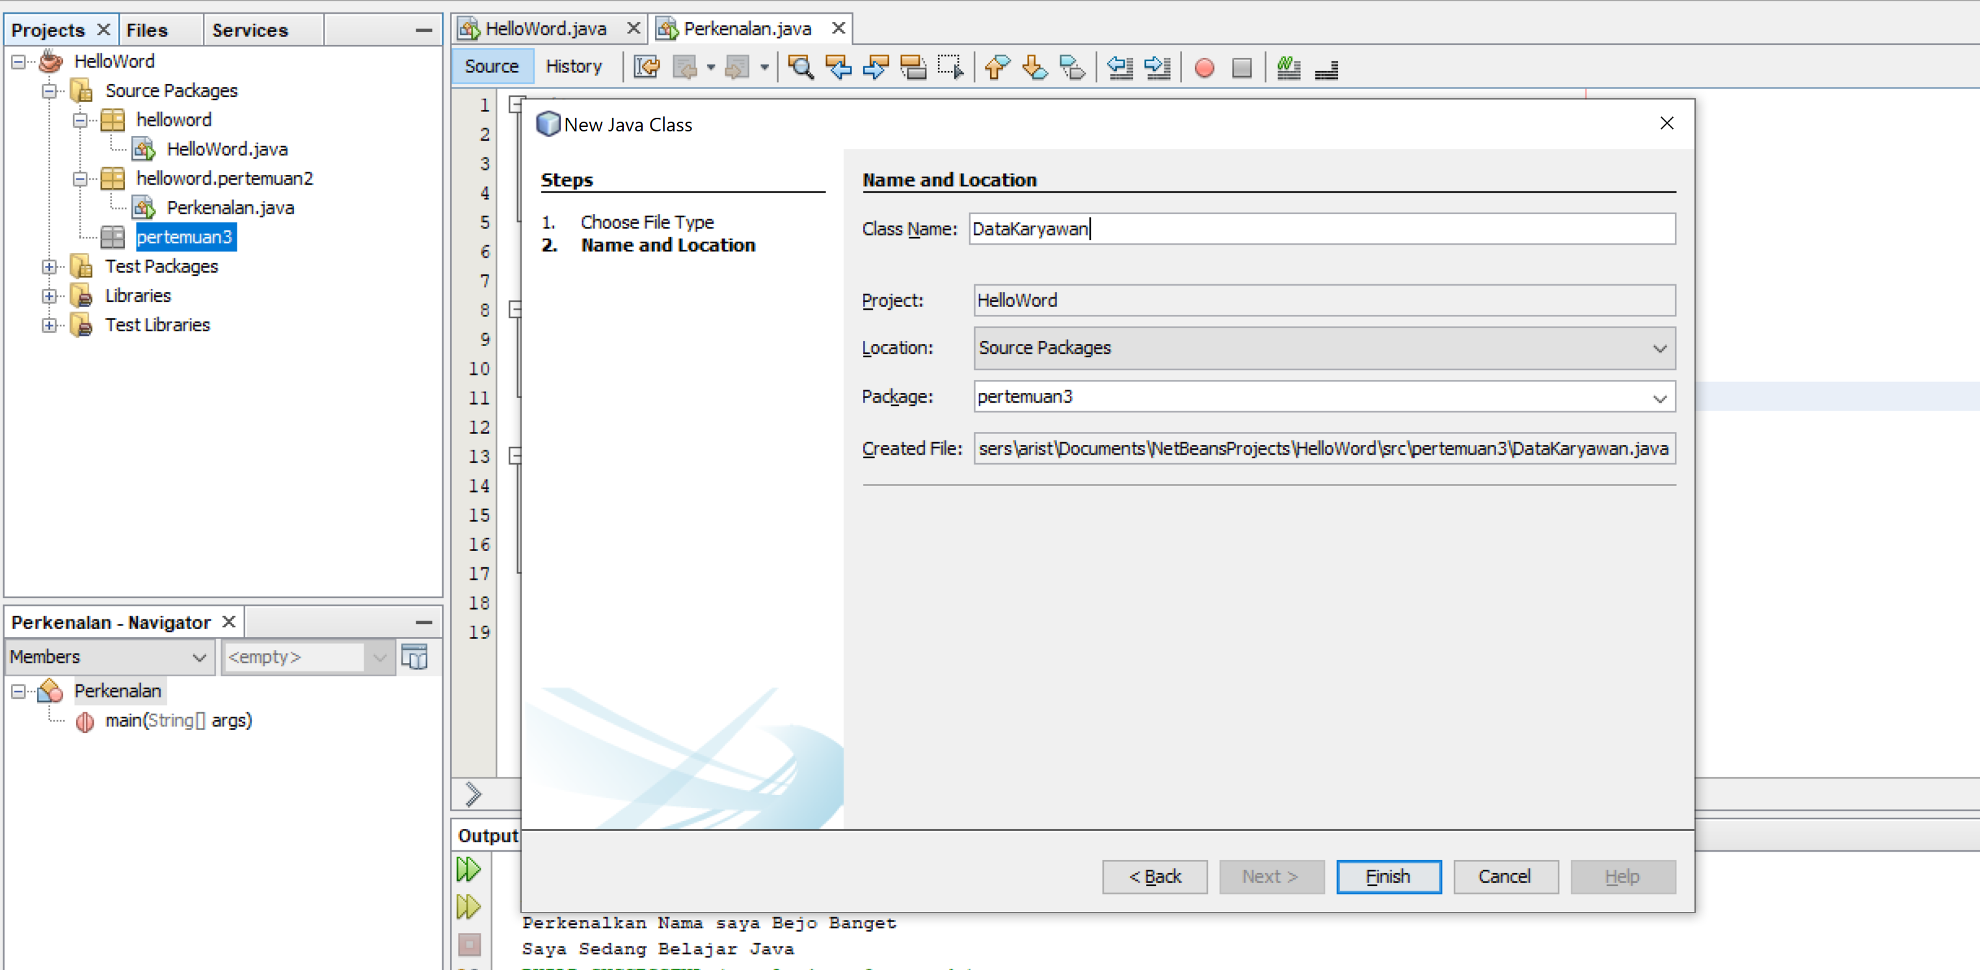

Slide 7
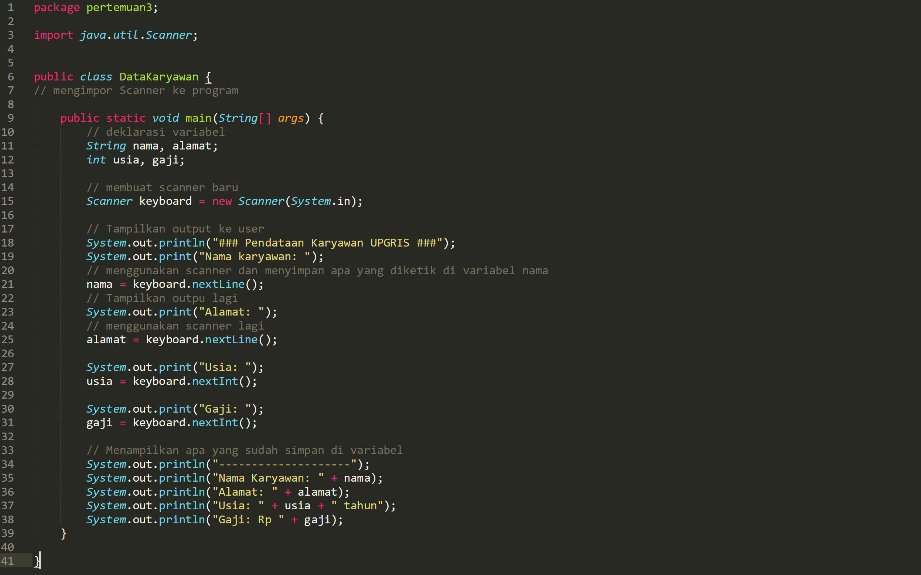
Setelah itu, silahkan ikuti kode berikut ini:

Slide 8
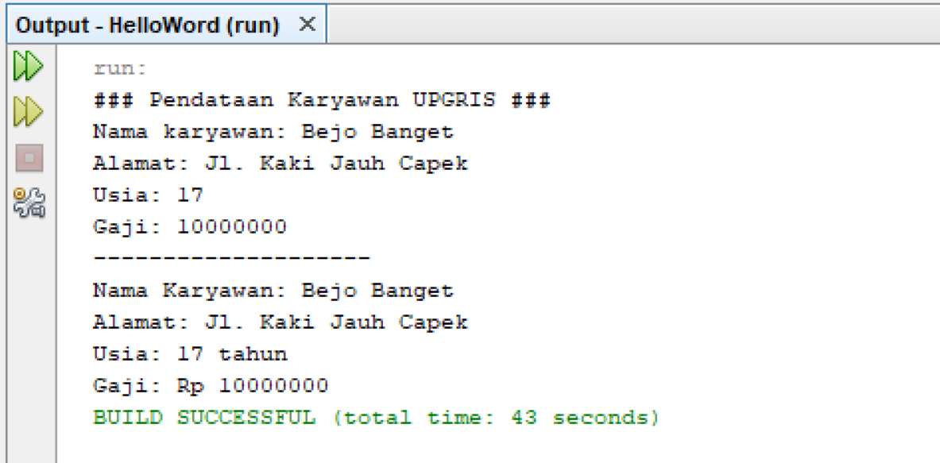
Perlu diperhatikan, penggunakan fungsi untuk mengambil data bergantung dari tipe data yang digunakan.
Misal, tipe datanya adalah String, maka fungsi atau method yang dipakai adalah nextLine().
Begitu juga dengan tipe data lain, Integer menggunakan nextInt(), Double menggunakan nextDouble(), dsb.
Setelah selesai membuat program, silahkan dijalankan.
Klik kanan kemudian pilih Run File atau tekan tombol [Shift]+[F6].

Slide 9
Mengambil Input dengan Class BufferReader
Class BufferReader sebenarnya tidak hanya untuk mengambil input dari keyboard saja.
Class ini juga dapat digunakan untuk membaca input dari file dan jaringan.
Class ini terletak di dalam paket java.io.
Silahkan diimpor untuk dapat menggunakan class BufferReader.

Slide 10
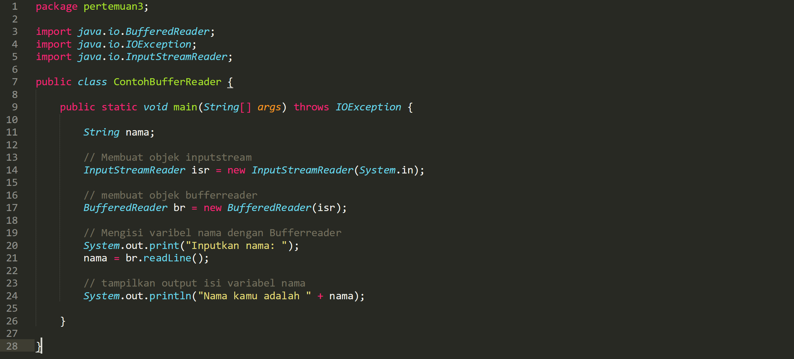
Mari kita coba…
Silahkan buat class baru bernama ContohBufferReader, kemudian isi dengan kode berikut ini.

Slide 11
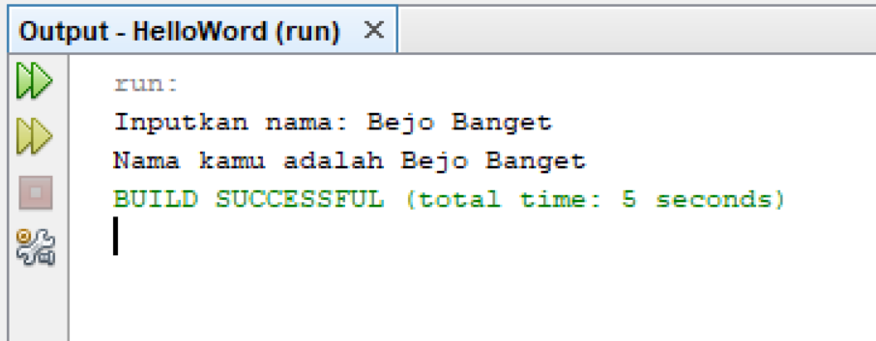
Ternyata class BufferReader tidak bisa bekerja sendirian. Dia juga butuh teman yaitu: class InputStreamReader dan class IOException.
Sekarang mari kita coba jalankan programnya:

Slide 12
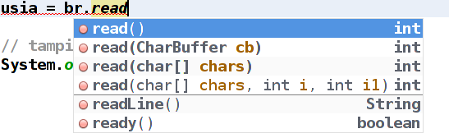
Perbedaan BufferReader dengan Scanner terlihat dari fungsi atau method yang dipakai.
Scanner menggunakan next(), sedangkan BufferReader menggunakan readLine().
Lalu untuk tipe data integer, BufferReader menggunakan fungsi read() saja. Hal ini dapat kita lihat dalam hint autocomplete .
Tips: Tekan Ctrl+Spasi saat menulis kode untuk menampilkan hint autocomplete

Slide 13
Mengambil Input dengan Class Console
Class Console hampir sama dengan BufferReader. Dia juga menggunakan fungsi readLine() untuk mengambil input.
Akan tetapi…
Class ini hanya bisa digunakan di lingkungan console saja, seperti Terminal dan CMD.
Class Console tidak bisa digunakan langsung di Netbeans.
Maka dari itu, kita harus kompilasi secara manual.
Untuk menggunakan class ini, kita perlu mengimpornya terlebih dahulu.

Slide 14
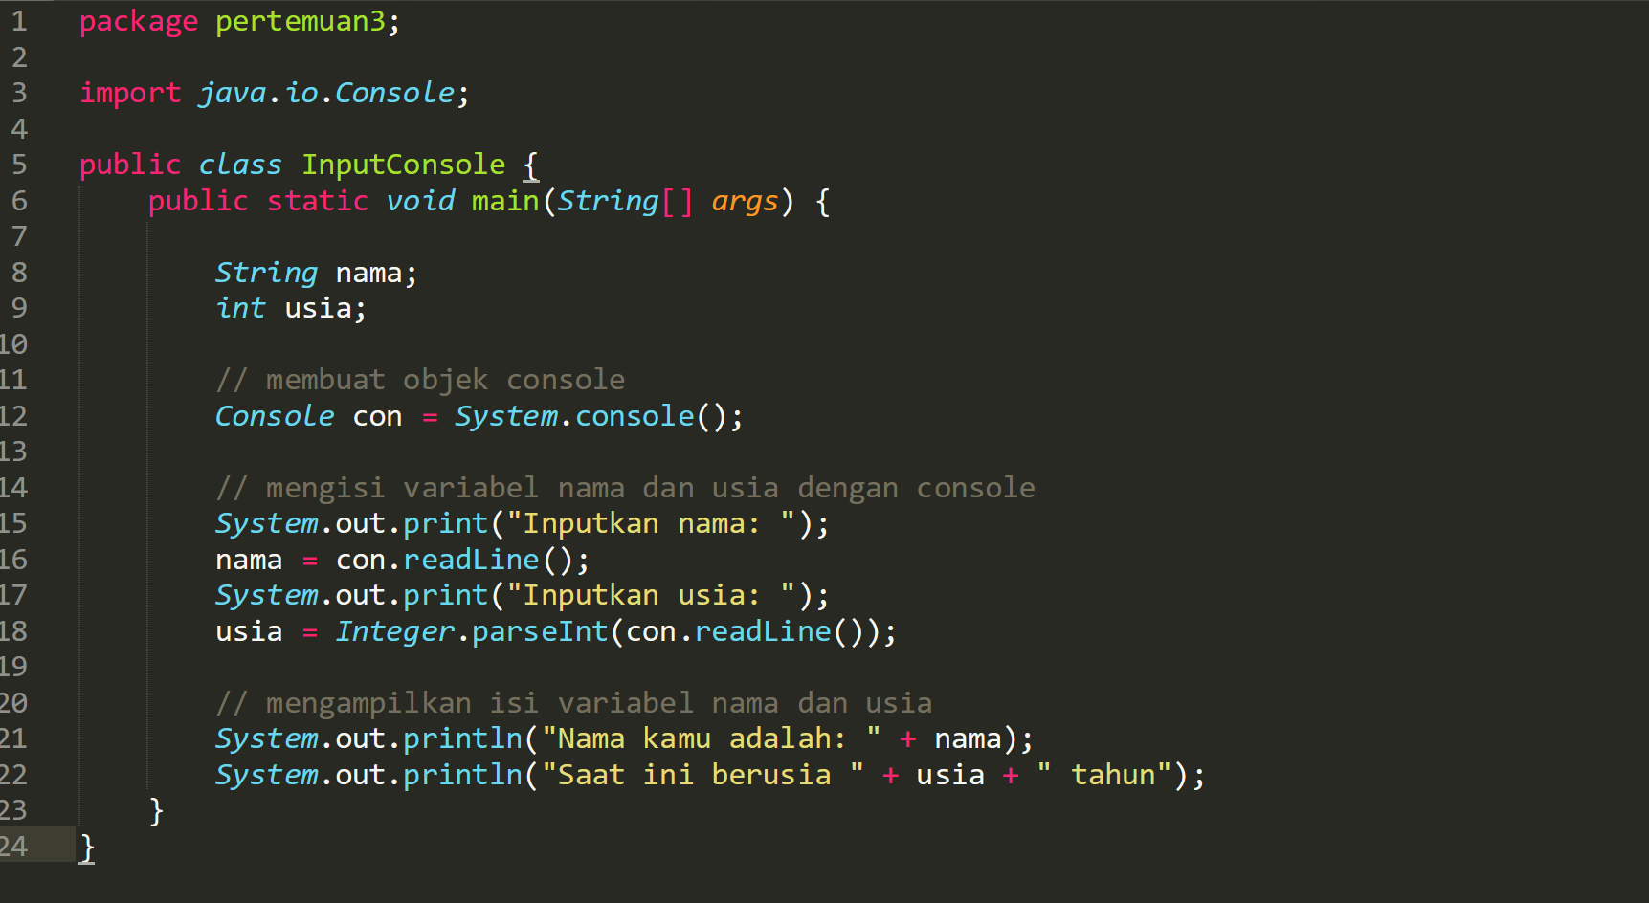
Mari kita coba…
Buatlah file baru bernama InputConsole.java dengan isi sebagai berikut:

Slide 15
Menampilkan Output
Kita sudah mengenal beberapa cara mengambil input dari keyboard untuk program berbasis teks.
Sekarang bagaimana dengan outputnya?
Ada beberapa fungsi yang sudah disediakan oleh Java:
  Fungsi System.out.print()
  Fungsi System.out.println()
  Fungsi System.out.format()
Apa saja perbedaan dari fungsi-fungsi tersebut?

Slide 16
Fungsi print() vs println()
Fungsi print() dan println() sama-sama digunakan untuk menampilkan teks.
Lalu apa bedanya?

Slide 17
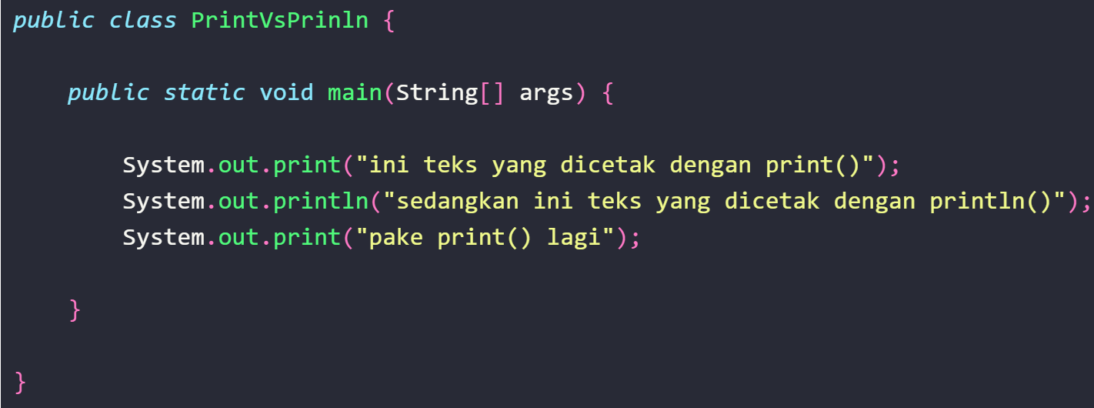
Fungsi print() akan menampilkan teks apa adanya.
Sedangkan println() akan menampilkan teks dengan ditambah baris baru.

Slide 18
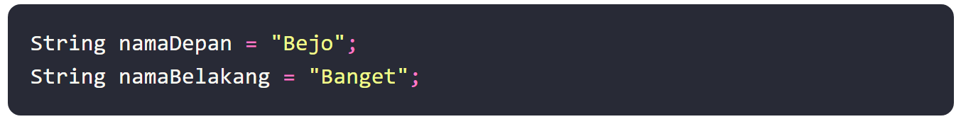
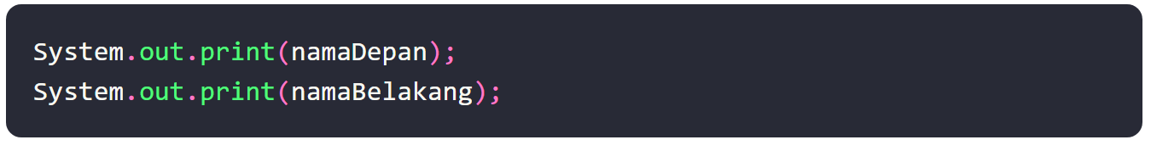
Menggabungkan String
Ketika menggunakan fungsi print() maupun println(), kadang kita perlu mengambil teks dari variabel dan menggabungkannya dengan teks yang lain.
Misalnya seperti ini:
Kita punya variabel namaDepan dan namaBelakang:
Kemudian kita ingin menampilkannya dengan fungsi print(), maka kita hanya perlu memasukkannya ke sana.
Kode tersebut akan menghasilkan: BejoBanget

Slide 19
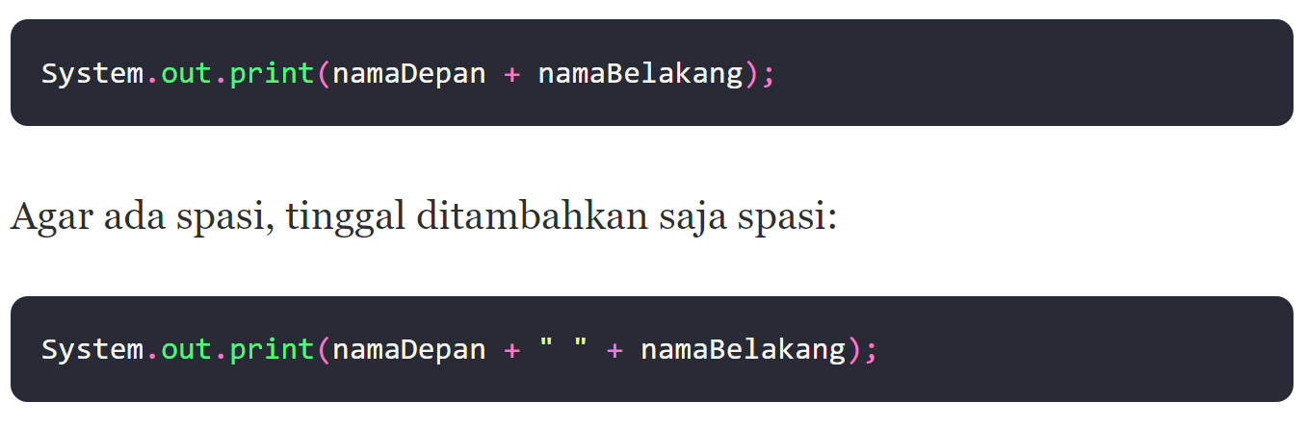
Sebenarnya kita tidak perlu menggunakan dua fungsi print(), karena kita bisa menggabungkannya dengan operator +.

Slide 20
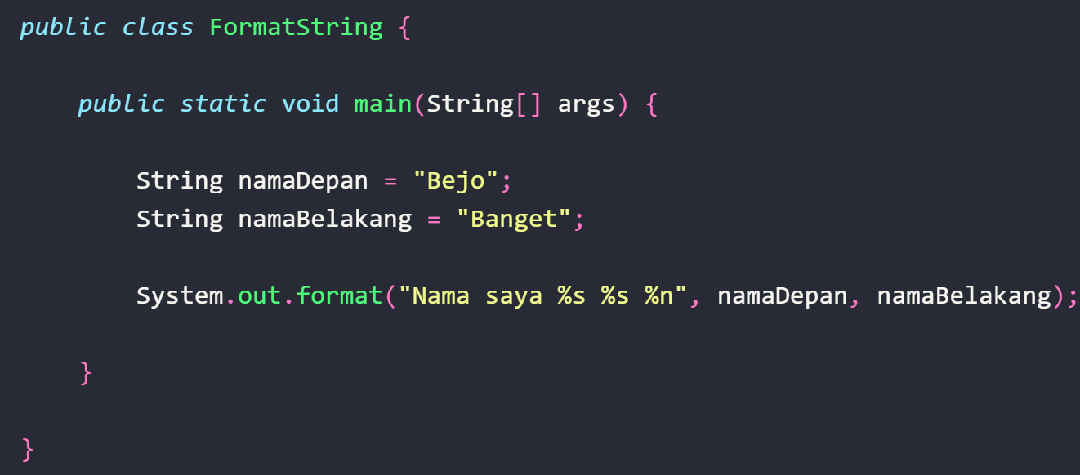
Format String
Sedangkan untuk menggabungkan String yang lebih kompleks, kita bisa menggunakan fungsi format().

Slide 21
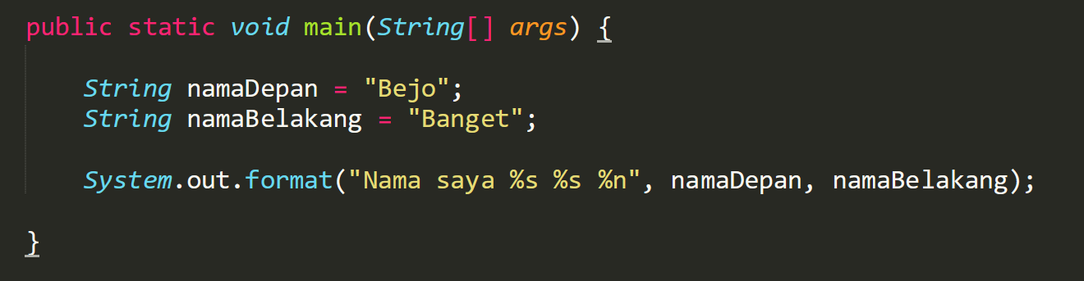
Perhatikan: di sana kita menggunakan simbol %s untuk mengambil nilai dari variabel di sampingnya.
%s artinya string.
Selain %s, ada juga simbol lain:
%d untuk desimal atau angka;
%f untuk bilangan pecahan;
%n untuk baris baru, bisa juga pakai \n;
dan masih banyak lagi, cek di dokumentasi java.

